Slide 1
Μάθημα 7ο: αρχαϊκής περιόδου
Πρώιμη Κορινθιακή (ΠρΚ): 620-590
Μέση Κορινθιακή (ΜΚ): 590-570
Ύστερη Κορινθιακή 1 (ΥΚ 1): 570-550 [τέλος της εικονιστικής παράδοσης]
Ύστερη κορινθιακή 2 (ΥΚ 2): 550 κε. [εκτός των ενδιαφερόντων του μαθήματος]

Slide 2
Σχήματα:
Νέα:
Κιονωτός κρατήρας, ¨Χαλκιδικός¨ κρατήρας, κύλικα, αμφορέας ενιαίου περιγράμματος και αμφορέας με λαιμό, υδρία, λήκυθος (ΥΚ 1: σπάνιο σχήμα, επείσακτο από την Αττική), πινάκιο με μετάλλιο, λεκανίδα
Παλαιά:
Αλάβαστρο, αρύβαλλος, όλπη (αρχικά), οινοχόη, πινάκιο, πυξίδες διάφορες και πλαστικά αγγεία

Slide 3
Πρώιμος κορινθιακός αρύβαλλος. Ρόδος 16551.

Slide 4
ΠρΚ αρύβαλλοι με επίπεδη βάση. 1. Βιέννη. 2. Βασιλεία

Slide 5
ΠΚ σφαιρικοί αρύβαλλοι του Ζωγράφου των αντιμέτωπων λιονταριών. 1. Princeton. 2. Λονδίνο, από την Κάμειρο.

Slide 6
Πρώιμοι κορινθιακοί αρύβαλλοι. 1. Nantes. «Μπάλα ποδοσφαίρου» 2. Γάνδη, ιδιωτ. συλλογή

Slide 7
Πρώιμο κορινθιακό αλάβαστρο από τη Δήλο

Slide 8
Δήλος, Ηραίον. ΠΚ αλάβαστρο του Ζωγράφου της Ταυχείρας

Slide 9
Πρώιμες κορινθιακές πύξίδες Αθήνα. Laval.

Slide 10
Πρώιμο κορινθιακό πλαστικό αγγείο από τις Συρακούσες

Slide 11
Πρώιμο κορινθιακό πλαστικό αγγείο από την Ολυμπία.

Slide 12
Πρώιμοι κορινθιακοί αμφορίσκοι. 1. Αθήνα. 2. Angers.

Slide 13
Πρώιμος κορινθιακος αμφορίσκος Αθήνα.

Slide 15
Πρώιμος κορινθιακός κρατήρας από το Cerveteri. Ζωγράφος του Ευρυτίου. Λούβρο.

Slide 16
Πρώιμος κορινθιακός κρατήρας από το Cerveteri. Ζωγράφος του Ευρυτίου. Λούβρο.

Slide 17
Πρώιμη κορινθιακή κύλικα. Γερμανική ιδιωτ. Συλλογή

Slide 18
Το εξωτερικό της κύλικας

Slide 19
Μέση Κορινθιακή κύλικα. Βρυξέλλες, Εθν.Βιβλ., Cabinet des Médailles.

Slide 20
Το ίδιο αγγείο

Slide 21
Tο ίδιο αγγείο

Slide 22
ΜΚ αμφορέας. Κόρινθος.

Slide 23
Μέσες κορινθιακές σφαιρικές πυξίδες 1. Δρέσδη. 2. Κόρινθος.

Slide 24
1. Λονδίνο. Μέση κορινθιακή οινοχόη. 2. Κόρινθος. Μέση κορινθιακή πυξίδα.

Slide 25
Μέση κορινθιακή πυξίδα. Zωγράφος της Χιμαίρας. Malibu.

Slide 26
1. ΜΚ αρύβαλλος με τον τρόπο της ομάδας του Liebieghaus. Κόρινθος. 2. ΜΚ αρύβαλλος ιδιωτ. συλλογής

Slide 27
1. ΜΚ αρύβαλλος. Ομάδα Liebigehaus. Malibu. 2. ΜΚ αρύβαλλος Βασιλείας.

Slide 28
ΜΚ κοτύλη του Ζωγράφου της Σάμου.

Slide 29
ΜΚ κοτύλη του Ζωγράφου της Σάμου. Λούβρο

Slide 30
ΜΚ οινοχόες από την Κόρινθο. 1. Ζωγράφος του Γελαδάκη. 2. Σχολή του Ζωγράφου του Dodwell.

Slide 31
1. MK οινοχόη λευκού σε ερυθρό του Ζωγράφου του Λευκού Ταύρου. Βερολίνο. 2. ΜΚ πυξίδα. Οδησσός.

Slide 32
1. Μέση κορινθιακή λεκανίδα. Ζωγράφος του Μεταλλίου. 2. Μέση κορινθιακή κύλικα. Ζωγράφος της Γλύκας

Slide 33
Δύο ΜΚ πινάκια της Ομάδας της Χιμαίρας στην Κοπεγχάγη.

Slide 34
Μέσα Κορινθιακά πλαστικά αγγεία. 1. Κωμαστής από τη Βοιωτία. Λούβρο. 2. Σειρήνα. Βοστώνη.

Slide 36
ΜΚ Κύλικα του Ζωγράφου των Ιππέων. Malibu.

Slide 37
Δύο κρατήρες του Ζωγράφου των Ιππέων. 1. Λονδίνο, ΜΚ περίοδος. 2. Βατικανό, ΥΚ περίοδος

Slide 38
Βοστώνη. ΥΚ κρατήρας του Ζωγράφου της Ησιόνης.

Slide 39
Ύστερος Κορινθιακός Κρατήρας του Ζωγράφου των τριών Παρθένων. Βατικανό.

Slide 40
Αμφορέας του Ζωγράφου του Τυδέα. Λούβρο Ε 640.

Slide 41
ΥΚ αμφορέας και ΥΚ οινοχόη του Ζωγράφου του Τυδέα. Λονδίνο.

Slide 42
ΥΚ υδρία. Ζωγράφος του Δάμωνος. Λούβρο.

Slide 43
ΥΚ λήκυθοι. 1. Ζωγράφος των Λεοντίνων. Βιέννη. 2. Ζωγράφος της Ληκύθου του Βερολίνου. Επώνυμο αγγείο

Slide 44
Αμφορέας της Ομάδας της Ανδρομέδας. Ρώμη, Villa Giulia.

Slide 45
Ύστερος Κορινθιακός κρατήρας. Βασιλεία.

Slide 46
Βερολίνο 1655. ΥΚ Αμφορέας του Ζωγράφου του Αμφιαράου.

Slide 47
1. Ύστεροι Κορινθιακοί αρύβαλλοι. 1. Αθήνα. 2. Γάνδη, ιδιωτ. συλλογή

Slide 48
1. Ύστερος κορινθιακός αρύβαλλος. Βοστώνη. 2. YK αρύβαλλος από την Ετρουρία. Compiègne.

Slide 49
1.ΥΚ αρύβαλλος του Ζωγράφου του Εμπεδοκλή. 2. ΥΚ αρύβαλλος. Ρώμη.

Slide 50
Ύστεροι κορινθιακοί σφαιρικοί αρύβαλλοι πολεμιστών. 1. Laval 2. Γάνδη, ιδιωτ. Συλλογή. 3. Compiègne. Ζωγράφος του Τιμιάδη

Slide 51
Δήλος (1-2) και Οδησσός (3). ΥΚ αλάβαστρα πολεμιστών

Slide 52
YK 2 εξάλειπτρα. 1 Από τη Σίνδο. 500-475 π.Χ. Θεσσαλονίκη. 2. Nantes. 520-480 π.Χ.

Slide 53
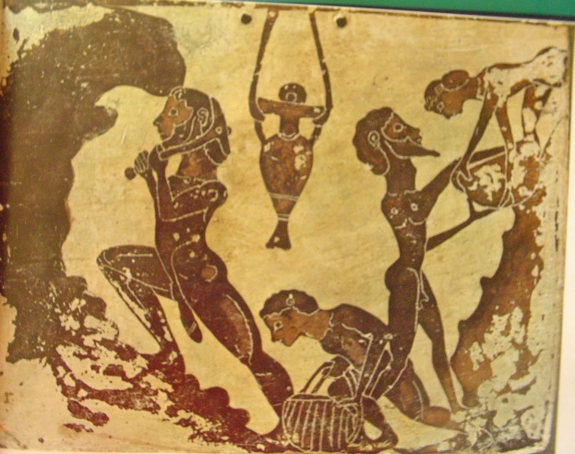
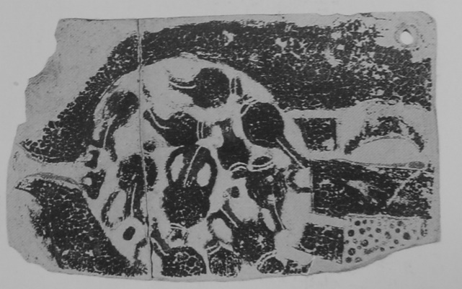
Άναθηματικοί πίνακες από το ιερό του Ποσειδώνα στα Πεντεσκούφια.

